Slide 1
EFESIOS

Slide 2
Para Memorizar
Alabado sea el Dios y Padre de nuestro Señor Jesucristo, que en Cristo nos bendijo con toda bendición espiritual en los cielos” (Efesios. 1:3).

Slide 3
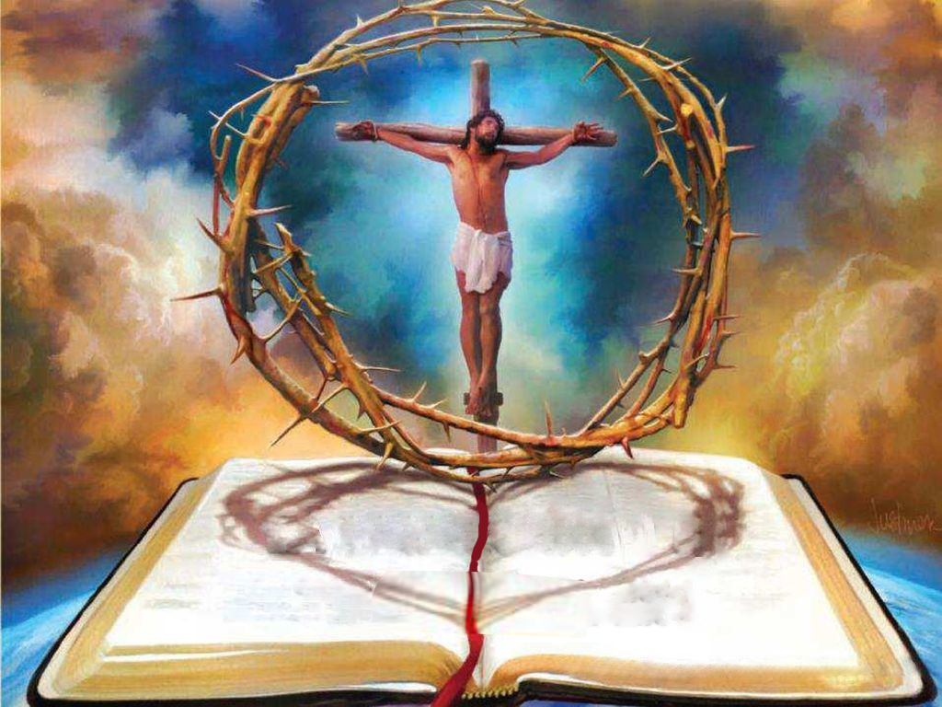
Enfoque del Estudio
La lección de esta semana se centra en cómo Pablo enseña a los efesios, y a nosotros, a agradecer por lo que tienen. No las bendiciones que creemos que son importantes, sino las verdaderas bendiciones que la humanidad necesita tan desesperadamente. Pablo enfatiza que Dios nos da estas bendiciones en Cristo. En Cristo, Dios nos escogió y nos aceptó, nosotros somos suyos, y él es nuestro. Dios nos valora y nos considera su herencia, y nosotros lo valoramos a él y lo consideramos nuestra herencia. En Cristo, hemos sido perdonados y redimidos.
En Cristo, recibimos el plan supremo de salvación de Dios. En Cristo, la humanidad tiene su única oportunidad de unidad y armonía. En Cristo, vivimos llenos de alegría y alabanza. Gracias a Cristo, recibimos el sello de Dios y un anticipo de la salvación eterna. Gracias a Cristo, podemos recibir la presencia y los dones del Espíritu Santo. Los dones de Dios son principalmente espirituales, en el sentido de que el Espíritu Santo nos los da. El Espíritu Santo nos trae estos dones desde el Reino de los Cielos.
En el estudio de esta semana destacaremos tres temas principales: 1) Los dones que, en Cristo, Dios nos prodigo; la elección, la adopción, la redención, el perdón, el gozo de la salvación, la unidad y la armonía de la humanidad, y la presencia del Espíritu Santo como pago inicial de Dios por lo que está por venir cuando Cristo regrese. 2) Nuestra respuesta a los dones de la gracia de Dios es una vida de alabanza y adoración en y para Cristo; y, 3) En el Espíritu Santo experimentamos un anticipo de nuestra futura vida eterna.

Slide 4
Sábado
E
s una invitación sorprendente “Sube acá” Al instante el apóstol Juan se encuentra ante el trono de Dios. En medio de relámpagos, truenos ensordecedores y antorchas encendidas, Juan oye el himno de cuatro impresionantes criaturas, que provocan la adoración de 24 ancianos, que caen de sus tronos, postrados ente aquel que está sentado en el Trono. Postrados en adoración arrojan sus coronas a través del mar de vidrio –semejante al hielo- hacia el Trono de Dios mientras comienzan su adoración al Creador: “Señor y Dios, digno eres de recibir gloria, honra y poder; porque tu creaste todas las cosas, y por tu voluntad fueron creadas y existen” (Apocalipsis 4:11)
Pablo abre Efesios con un llamado a esta clase de adoración. En Efesios 1:3 al 14, lleva a los creyentes a “los cielos” (vers. 3), a la sala del Trono cósmico del Dios y a las iniciativas de la gracia de Dios ancladas allí. Ante ese Trono sobrecogedor, escuchamos los sueños y los planes eternos que Dios tiene para nosotros. Al oír esos planes, nos postramos ante el Trono y lanzamos nuestras coronas a lo largo del mar de cristal. Nos unimos para adorar a nuestro Padre Creador.
La religión que proviene de Dios es la única que conducirá a Dios. A fin de servirle debidamente, debemos nacer del Espíritu divino. Esto purificará el corazón y renovará la mente, dándonos una nueva capacidad para conocer y amar a Dios. Nos inspirará una obediencia voluntaria a todos sus requerimientos. Tal es el verdadero culto. Es el fruto de la obra del Espíritu Santo. Por el Espíritu es formulada toda oración sincera, y una oración tal es aceptable para Dios. Siempre que un alma anhela a Dios, se manifiesta la obra del Espíritu, y Dios se revelará a esa alma. Él busca adoradores tales. Espera para recibirlos y hacerlos sus hijos e hijas (El Deseado de todas las gentes, pp. 160).

Slide 5
Domingo
ELEGIDOS Y ACEPTADOS EN CRISTO
“Bendito sea el Dios y Padre de nuestro Señor Jesucristo, que nos bendijo con toda bendición espiritual en los lugares celestiales en Cristo, según nos escogió en él antes de la fundación del mundo, para que fuésemos santos y sin mancha delante de él”. (Efesios 1: 3-4)
¿Qué significa la frase “en los lugares celestiales” (RVR 1960) de Efesios (el único lugar donde se usa en el Nuevo Testamento)?
R. Significa la morada de Dios, la ubicación de los poderes espirituales, y el lugar de la exaltación de Cristo a la diestra del Padre. También se le considera la esfera donde se ofrecen las bendiciones espirituales por medio de Cristo.
En el capítulo uno de la Epístola a los Efesios (vers.3 y 4), donde Dios nos dice por medio de Pablo, que él nos eligió, si vemos el significado de “elegir” es: “Seleccionar o preferir a una persona o cosa para un fin”. El Señor nos dice los elijo, a ustedes los pecadores, los perdidos, los que traicionaron. Sí, el Señor hizo sus propias elecciones, prefiere morir, ser sacrificado, prefiere el oprobio a que lo lleven ustedes. ¡Que regalo nos da Dios! Pero en el versículo 4 nos dice que nos acepta tal y como somos, tú no puedes decir yo tengo que cambiar para ir a Cristo, si fuese el caso no necesitaría venir a Jesús, ni la salvación, si el cambio fuera humano para ser salvos. El Señor dice vengan como están, pero dejen que yo le haga una transformación. No te parece un regalo increíble, maravilloso que Dios te otorga.
La exaltación de los redimidos será un testimonio eterno de la misericordia de Dios. “En los siglos venideros”, él revelará “la soberana riqueza de su gracia, en su bondad para con nosotros en Jesucristo”. “A fin de que… sea dado a conocer a las potestades y a las autoridades en las regiones celestiales, la multiforme sabiduría de Dios, de conformidad con el propósito eterno que se había propuesto en Cristo Jesús, Señor nuestro”. Efesios 2:7; 3:10, 11 (El Deseado de todas las gentes, pp. 18).
Reflexionemos: Reflexiona sobre Efesios 1:4, que dice que Dios nos eligió en Cristo “antes de la creación del mundo”. ¿Qué significa eso? ¿Cómo nos revela esto el amor de Dios por nosotros y su deseo de que seamos salvos?

Slide 6
Lunes
REDENCIÓN COSTOSA; PERDÓN GENEROSO
“en quien tenemos redención por su sangre, el perdón de pecados según las riquezas de su gracia, que hizo sobreabundar para con nosotros en toda sabiduría e inteligencia,” (Efesios 1: 7-8)
Lee Efesios 1:7 y 8. “Redención” es una idea que se usa con frecuencia en el Nuevo Testamento. Compara los usos de esta representación en Colosenses 1:13 y 14; Tito 2:13 y 14; y Hebreos 9:15. ¿Qué temas comparten estos pasajes en común con Efesios 1:7 y 8?
R. Comparten la redención, la palabra que usa Efesios 1:7 es es apolutrōsis, que originalmente indicaba la compra de la libertad de un esclavo o pagar para liberar a un cautivo. Esto permite ser tratado como una persona, no como objeto. Es llegar ser ciudadano del cielo. Cristo es quien nos redime por medio de su sangre. Los beneficios del calvario también incluyen “el perdón de los pecados”.
En Cristo, Dios nos prodiga todo un conjunto de preciadas bendiciones espirituales: la “redención por su sangre [de Cristo]” Notemos que la frase final subraya de nuevo la abundancia acentuada en el verbo “prodigó”. La idea de la redención también celebra la generosidad misericordiosa de Dios al pagar el alto precio de nuestra libertad. Dios nos da libertad y dignidad. ¡Ya no somos esclavos! en en cuenta que la idea de que Dios paga a Satanás el precio de la redención es medieval, no bíblica. Dios no le debe nada a Satanás ni le paga nada. Al hacer esta obra de redención y de perdón por medio de Cristo, Dios actúa como nuestro Padre generoso.
Las condiciones para obtener la misericordia son sencillas, justas y razonables. El Señor no requiere que hagamos alguna cosa penosa para que obtengamos el perdón del pecado. No es necesario que hagamos largos y fatigadores peregrinajes o dolorosas penitencias para encomendar nuestras almas al Dios del cielo o para expiar nuestra transgresión; pero el que confiesa su pecado y se aparta de él, hallará misericordia. Esta es una preciosa promesa, dada al hombre caído para animarlo a confiar en el Dios de amor y a buscar la vida eterna en su reino (Testimonios para la iglesia, pp. 597, 598).
Reflexionemos: ¿Qué significa para ti ser perdonado y redimido mediante el sacrificio expiatorio de Cristo? ¿Y si sientes que no lo mereces?

Slide 7
EL GRAN PLAN CRISTOCÉNTRICO DE DIOS
y nos ha hecho conocer el designio secreto de su voluntad. Él en su bondad se había propuesto realizar en Cristo este designio, e hizo que se cumpliera el término que había señalado. Y este designio consiste en que Dios ha querido unir bajo el mando de Cristo todas las cosas, tanto en el cielo como en la tierra. (Efesios 1: 9-10)
¿Cuál es el plan de Dios “llegado el tiempo” y cuán amplio es su alcance? Efesios 1:9, 10.
R. Unir todo, en todas partes, en Jesús. Dios quiere unir todas las cosas tanto en el cielo como en la tierra en Cristo.
El plan de Dios es Cristocéntrico, nada puede estar en el centro solo Cristo, quitar a Cristo del centro es un pecado una blasfemia. Todo este plan (cimentado en la muerte, la resurrección, la ascensión y la exaltación de Jesús [Efe. 1:15–2:10]), fundando la iglesia y unificando elementos dispares de la humanidad (judíos y gentiles) en ella (Efe. 2:11–3:13). Que significa 1) el Plan secreto, quiere decir que no es un plan improvisado, 2) Dios “que había decidido realizar” y 3) “El momento preciso” por eso en la biblia hay tantas profecías de tiempo (1260 días, 2300 tarde y mañanas, la 70 semana etc.) Dios controla el tiempo porque el tiempo de Dios es pecrfecto.
“Nunca podrá comprenderse el costo de nuestra redención hasta que los redimidos estén con el Redentor delante del trono de Dios. Entonces, al percibir de repente nuestros sentidos arrobados las glorias de la patria eterna, recordaremos que Jesús dejó todo esto por nosotros, que no solo se desterró de las cortes celestiales, sino que por nosotros corrió el riesgo de fracasar y de perderse eternamente. Entonces arrojaremos nuestras coronas a sus pies, y elevaremos este canto: “¡Digno es el Cordero que ha sido inmolado, de recibir el poder, y la riqueza, y la sabiduría, y la fortaleza, y la honra, y la gloria, y la bendición!” Apocalipsis 5:12” (El Deseado de todas las gentes, p. 105).
Reflexionemos: ¿Cómo puedes reconocer y celebrar que la redención que vives en Cristo Jesús es parte de algo amplio y grandioso, una parte integral del plan final diseñado por Dios para unir todas las cosas en Cristo?

Slide 8
VIVIR PARA ALABAR SU GLORIA
“Y él ha querido que nosotros seamos los primeros en poner nuestra esperanza en Cristo, para que todos alabemos su glorioso poder.” (Efesios 1: 12)
Compara los usos de la idea de “herencia” en Efesios 1:11, 14 y 18. ¿Por qué crees que esta idea es importante para Pablo?
R. Para Pablo esto es importante, ya que, en virtud de la muerte de Jesús, los cristianos han recibido una herencia de parte de Dios y se han convertido en una “herencia” para Dios.
En el momento de su conversión, Dios sella a los creyentes con el Espíritu Santo (observa que el verbo se expresa en voz pasiva desde el punto de vista de los creyentes, que “fueron con el Espíritu Santo prometida [vers, 13]). El Espíritu es también un sello y anticipo del final (vers. 13, 14), Para Pablo, la presencia del Espíritu Santo en la vida de los creyentes es la mayor bendición de todas.
“En vista de la herencia gloriosa que puede ser suya, “¿qué rescate dará el hombre por su alma?” Mateo 16:26… El alma redimida y limpiada de pecado, con todas sus nobles facultades dedicadas al servicio de Dios, es de un valor incomparable; y hay gozo en el cielo delante de Dios y de los santos ángeles por cada alma rescatada, un gozo que se expresa con cánticos de santo triunfo” (El camino a Cristo, pp. 125, 126).
Reflexionemos: ¿Cuál es la diferencia entre trabajar para obtener algo y heredarlo? ¿Cómo nos ayuda esta idea a entender lo que hemos recibido en Jesús?

Slide 9
EL ESPÍRITU SANTO: SELLO Y ANTICIPO
“Gracias a Cristo, también ustedes que oyeron el mensaje de la verdad, la buena noticia de su salvación, y abrazaron la fe, fueron sellados como propiedad de Dios con el Espíritu Santo que él había prometido” (Efesios 1: 13)
En Efesios 1:13 y 14, Pablo relata brevemente la historia de conversión de sus lectores. ¿Cuáles son los pasos en esa historia?
R. En primer lugar, describe al Espíritu Santo como un “sello”, al identificar la presencia del Espíritu como un sellado que se efectúa desde el momento de la conversió. La segunda imagen que utiliza Pablo para el Espíritu Santo es la de “garantía”
Impreso en un objeto, un sello indicaba propiedad y protección. La presencia del Espíritu Santo en la vida marca a los creyentes como pertenecientes a Dios y transmite la promesa de Dios de protegerlos (comparar con Efe. 4:30). Han sido “sellados con el Espíritu Santo prometido” (Efe. 1:13). El Espíritu Santo es la garantía de nuestra herencia, que señala hacia el momento en que la herencia se entregará en su totalidad (comparar con 2 Cor. 1:22; 5:5).
La falta de poder espiritual no tiene razón de ser en la iglesia. Después de la ascensión de Cristo, el Espíritu Santo descendió sobre los discípulos que esperaban, oraban y creían, con una plenitud y poder que llenó todos los corazones. En el futuro, toda la tierra debe ser iluminada con la gloria de Dios. Los que han sido santificados por la verdad deben ejercer sobre el mundo una santa influencia. Una atmósfera de gracia debe rodear el mundo. El Espíritu Santo obrará en los corazones, tomando las cosas de Dios y revelándolas a los hombres (Testimonios para la iglesia, t. 9, pp. 32, 33).
Reflexionemos: Ya has recibido el Espíritu Santo en tu vida, que te garantiza la herencia que Dios tiene para cada uno de nosotros.

Slide 10
PARA ESTUDIAR Y MEDITAR
Efesios 1:3 al 14 ¿enseña que Dios predetermina el futuro de los seres humanos, predestinando a algunos para vida eterna y a otros para muerte eterna? Desgraciadamente, muchos creen esto. No obstante, considera estas ideas:
En el pasaje, la función de Cristo es determinante, ya que la decisión divina de adoptarnos se produce “por Jesucristo” (Efe. 1:5), o “en él” (Efe. 1:4, 11). Esto sugiere que la decisión y la predeterminación de Dios es para todos los que eligen la fe en Cristo; él no selecciona quién se salvará o se perderá caso por caso, incluso antes de que nazca la gente. La decisión de Dios es la respuesta divina, estudiada y predeterminada para quienes ejerzan fe en Cristo. Debemos entender el lenguaje sobre la elección y la predeterminación de Dios a la luz de este rico lenguaje relacional. Dios no es un juez distante e insensible que emite decretos a la distancia, sino el Padre cariñoso para todos sus hijos (ver Efe. 3:15). El hecho de que Dios honre la decisión humana se refleja en Efesios 1:3 al 14 (especialmente Efe. 1:13, donde “oír” y “creer” se consideran importantes).
En el estudio de esta semana destacamos tres temas principales: 1) Los dones que, en Cristo, Dios nos prodigo; la elección, la adopción, la redención, el perdón, el gozo de la salvación, la unidad y la armonía de la humanidad, y la presencia del Espíritu Santo como pago inicial de Dios por lo que está por venir cuando Cristo regrese. 2) Nuestra respuesta a los dones de la gracia de Dios es una vida de alabanza y adoración en y para Cristo; y, 3) En el Espíritu Santo experimentamos un anticipo de nuestra futura vida eterna.

